Slide 1
Yhdistyksen tiedotus ja senioriappi
18.2.2025 KSS ry
Veikko Brax
Notes:
1

Slide 2
Lämmittelyä…
Keinot tiedotukseen (ei-digi jäsenelle myös sopiva)
Keskustelu kokouksissa
Tekstimuotoinen tiedotus Paperinen tuloste, Sähköposti, Senioriappi, Facebook
Video- jä äänimuotoinen tiedotus: Verkkosivut
Vertaistuki, Tukihenkilö
Digi-viestintää on hyvä oppia oikeassa järjestyksessä…
Sopivan laitteen hankinta Tietokone, Tabletti, Älypuhelin Käyttöjärjestelmä, Netti-liityntä, Oheislaite-liityntä
Käyttöjärjestelmän suojaus Päivitykset, Haittaohjelmilta ja viruksilta suojaus
Tiedon suojaaminen Tiedostojen hallinta, Salasanojen hallinta, Digijäämistö
Sovelluksien asennus ja käyttö Sähköposti, Selain, FB, Senioriappi, (Kilta, WhatsApp)
Notes:
2

Slide 3
Lämmittelyä…
Palvelut digitalisoituvat kovaa vauhtia…
Raha-asiat: Verkkopankki, OmaVero,…
Viranomaiset: Suomi.fi, Posti.fi, Kuopio.fi…
Terveys: OmaKanta, Lääke75+, HoitoTahto,… PS-hyvinvointi ,Terveystalo, OmaMehiläinen,…
Ikääntyvien palvelut: KEVA, Vanhusasiavaltuutettu , THL-iäkkäät, Ruokavirasto-ikääntyneet, Muistiliitto,…
Viihde: KuvaKukko, FinnKino, Teatteri, Musiikkikeskus,…
Kuntoilu: Sports Tracker, Stretching, Ladulle, …
Matkailu: VR-liput, Valopilkku, HSL, Finnair, Matkustusilmoitus
Navigointi taksilla/kävellen kohteeseen: Maps, Here,…
Maastossa liikkuminen: Karttaselain, Maastokartat,…
Sääennuste ja sadetutka
Digitalisoituva media > hyvä tabletti + (nopea netti ja TV)
Kuopion Kirjasto / e-Kirjasto: eKirjat, eLehdet, eElokuvat,…
Notes:
3

Slide 4
Liittyminen verkkoon…
Älykännykkä
Oma Internet-liityntä
Kuopion Klubin lähiverkko (wifi)
Tabletti
Oma Internet-liityntä
Oman kännykän Hotspot (wifi)
Kuopion Klubin lähiverkko (wifi)
Tietokone
Oman kännykän Hotspot (wifi)
Kuopion Klubin lähiverkko (wifi)
Notes:
4

Slide 5
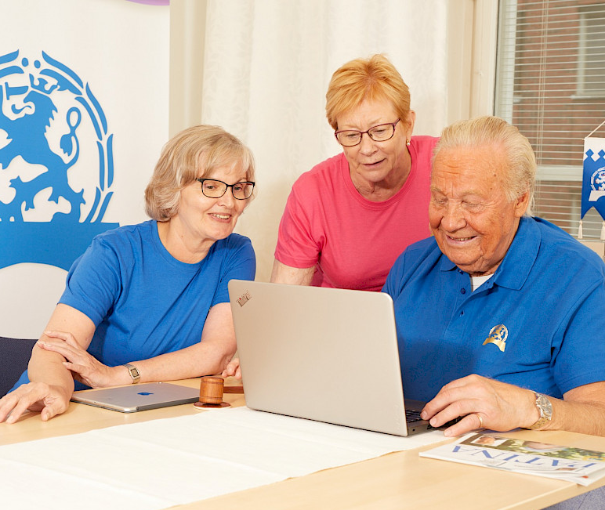
Sähköpostista…
Tiedotus sähköpostin kautta
KSS ry:n sähköpostit
Senioriliiton sähköpostit
Roskaposti -kansion oikea käyttö
Laittoman ja vahingollisen sanoman voi siirtää sinne ja sinne menee siitä lähtien loputkin sanomista
Sanoman voi siirtää takaisin Tulevan postin kansioon
Yhdistyksen sanomat voi poistaa Roskakoriin
aol, bluemail, elisanet, fimnet, gmail, inet, icould, iki, yahoo,
luukku, live,…
dnainternet, hotmail, kolumbus, outlook, saunalahti
KILTA
Notes:
5

Slide 6
Internet –selaimesta…
Edge, Chrome, Safari, BraVe, Mozilla, Opera,…
Käynnistys suoraan työpöydältä helpottaa…
https://kuopio.senioriyhdistys.fi/
https://savo-karjala.senioripiiri.fi/
https://www.senioriliitto.fi/
https://kilta.senioriliitto.fi/
Selaimesta riippuva ominaisuus…
Sivuston tallentaminen sovelluksena
Sivuosoitteen tallentaminen käynnistys-kuvakkeena
Notes:
6

Slide 7
Senioriappi
Liitä laitteesi Internet –verkkoon
Muista: Käyttäjätunnus ja Salasana
17.9.2024 saamasi sähköposti…
Käynnistä selain (Edge, Safari, Chrome,Firefox,…)
Avaa sivu senioriliitto.fi/jasenille/senioriap
Luo itsellesi Senioriapin salasana
Lisää Käynnistyskuvake laitteesi työpöydälle
Sijoita käynnistyskuvake sopivaan paikkaan laitteesi työpöydällä
Kokeile käynnistyskuvaketta, ja salasanan antamista laitteen muistista valmiina
Notes:
7

Slide 8
Senioriapin käytöstä
Käynnistä Senioriappi, anna salasana laitteen muistista
Tutustu Valikkoon (≡) ja sen toimintoihin…
Valitse Valikosta Omat tiedot ja Henkilötiedot
Tarkista henkilötietosi (Titteli, Laskutustapa, …) Tallenna
Tarkista sitten Yhteystiedot, Jäsentiedot, Päivitä
Tutustu Valikosta Tapahtumiin
Liiton/Piirin/Yhdistyksen tapahtumat,
Omat tulevat ja menneet tapahtumat
Ilmoittautuminen tapahtumaan
Notes:
8

Slide 9
Notes:
9

